Slide 1



Муниципальное бюджетное учреждение
города Новосибирска
«Дом детского творчества «Кировский»
Проект профильного дня
«Птичьему пению – внимание
с волнением!»
Авторы проекта:
Заведующая отделом
Милешенко Татьяна Петровна
Педагог дополнительного образования
Перцева Елена Юрьевна
Новосибирск 2016

Slide 2
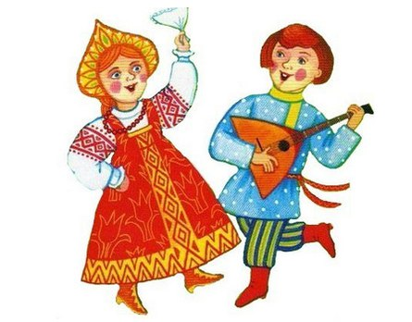
В каждом ребенке дремлет птица,
которую нужно разбудить для полета.
Творчество – вот имя этой птицы!»
В.А.Сухомлинский

Slide 3
Заклички – это небольшие песенки, предназначенные для распевания группой детей. Многие из них сопровождаются игровыми действиями, имитирующими процесс крестьянского труда.

Slide 4
Чувиль-виль-виль, Жаворонушки, Прилетите к нам, Принесите нам, Лето теплое, Весну красную. Нам зима надоела, Весь хлеб переела. Весна-красна, На чем пришла? На прутике, На хомутике, Чувиль-виль-виль, Жаворонушки.

Slide 5
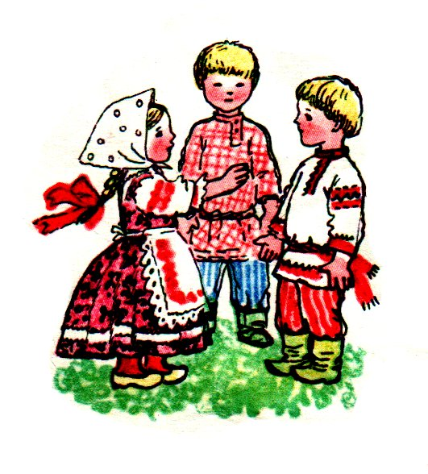
Цель проекта:
создание условий для привития интереса к русскому фольклору, к богатому миру человеческих эмоций, связанных со старинным традиционным бытом.

Slide 6


Задачи:
Развивать у детей эмоциональный отклик на весенние проявления природы, эстетические чувства, переживания.
Познакомить с обычаями, традициями, праздниками русского народа, играми и развлечениями на праздниках.
Создавать у детей праздничное настроение при общении с русским фольклором, активизировать познавательную деятельность.
Воспитывать уважительное отношение к русскому народному творчеству, традициям и обычаям народа.

Slide 7
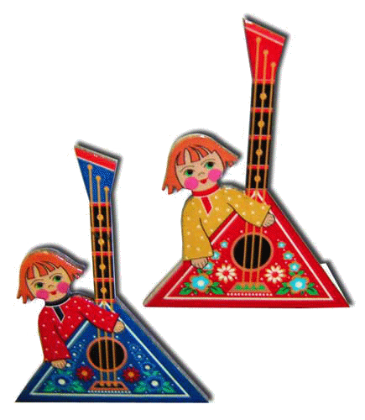
ОСНОВНЫЕ ЭТАПЫ ПРОФИЛЬНОГО ДНЯ «ПТИЧЬЕМУ ПЕНИЮ ВНИМАНИЕ С ВОЛНЕНИЕМ»
I этап профильного дня:
выставка декоративно-прикладного творчества
посвященная проводам зимы «Веселая масленица»;
народные гуляния «Встреча весны».
II этап профильного дня:
мультимедийная презентация
«1 апреля-международный день птиц»;
интеллектуально-развлекательная игра
«Из жизни птиц»;
защита творческих работ.
III этап профильного дня:
русские народные игры.

Slide 8
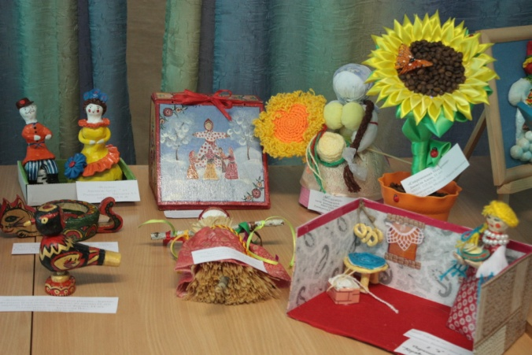
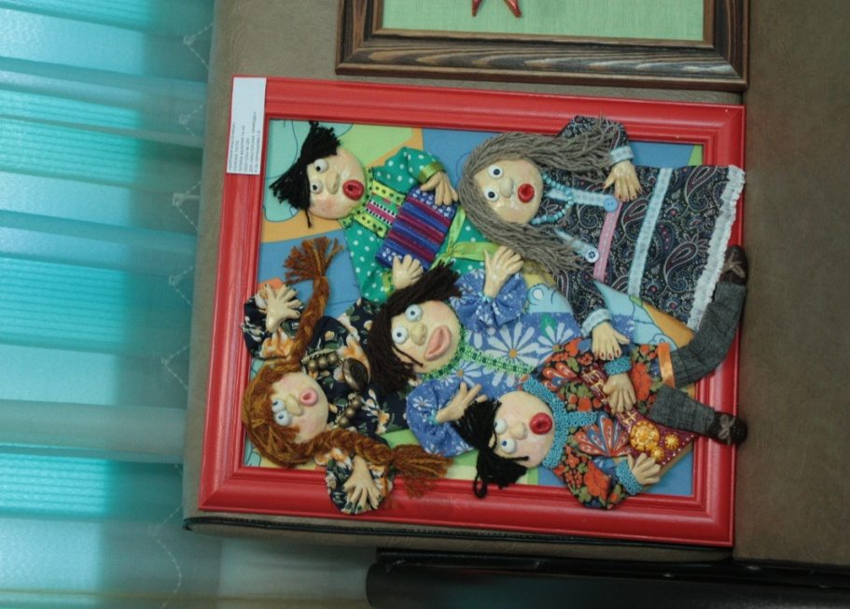
I ЭТАП ПРОФИЛЬНОГО ДНЯ (ЭТАП ВХОЖДЕНИЕ)
Выставка декоративно-прикладного творчества
«Веселая масленица»

Slide 9
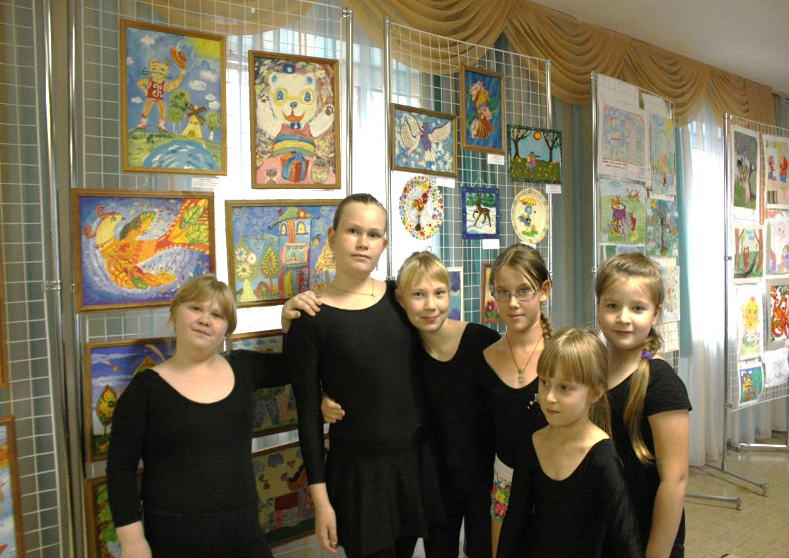
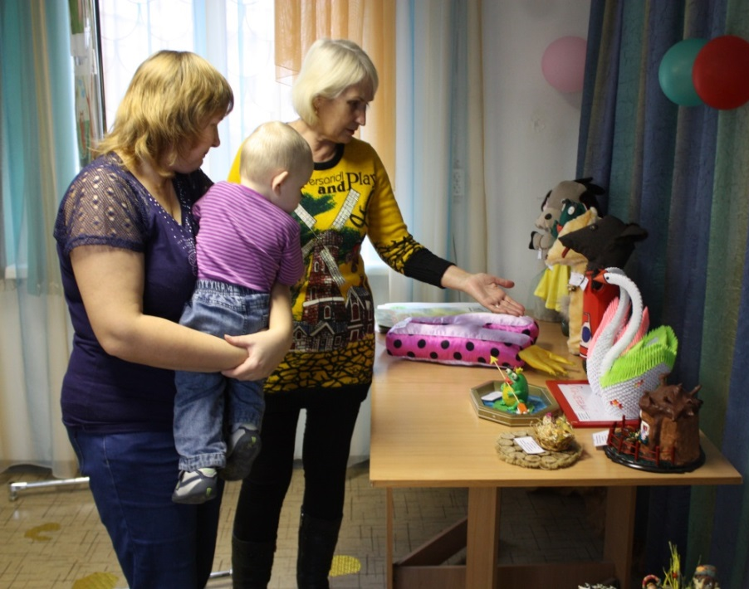
Выставка декоративно-прикладного творчества
«Веселая масленица»

Slide 10
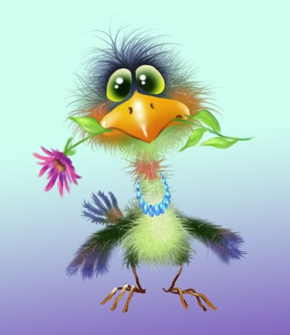
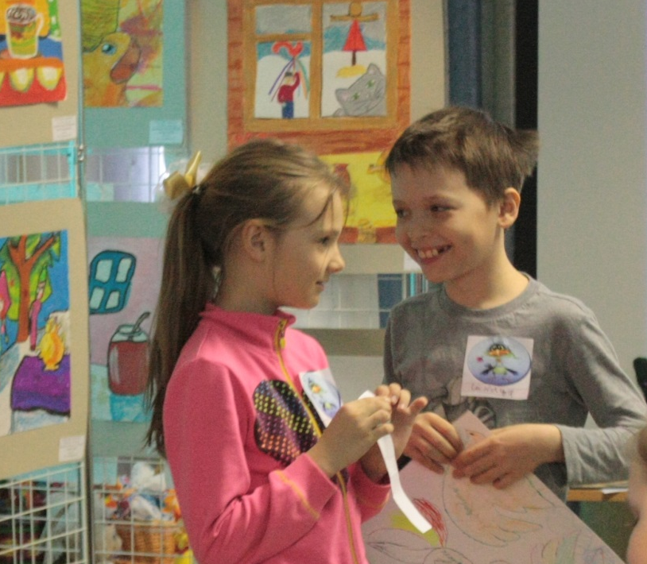
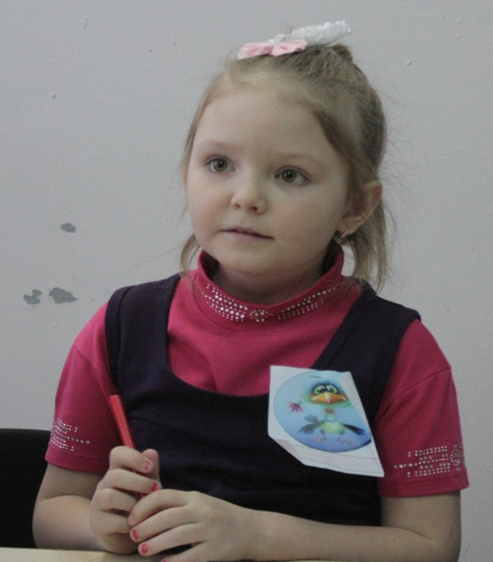

Slide 11
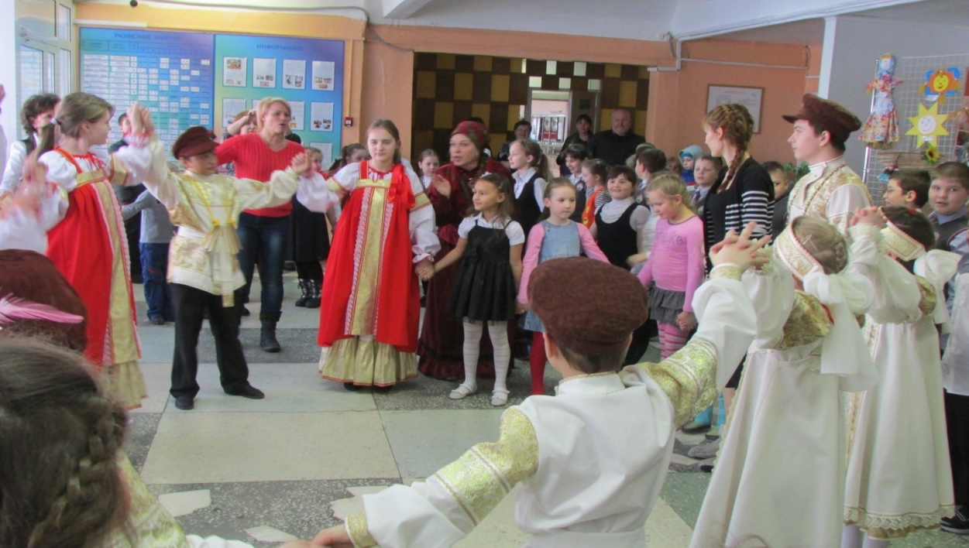
I ЭТАП ПРОФИЛЬНОГО ДНЯ (ЭТАП ВХОЖДЕНИЕ)
Веселые хороводы «Встреча весны»
ЗАКЛИЧКИ ВЕСНЫ
Жаворонок! Жаворонок!
На тебе зиму,
А нам лето!
На тебе сани,
А нам телегу!

Slide 12
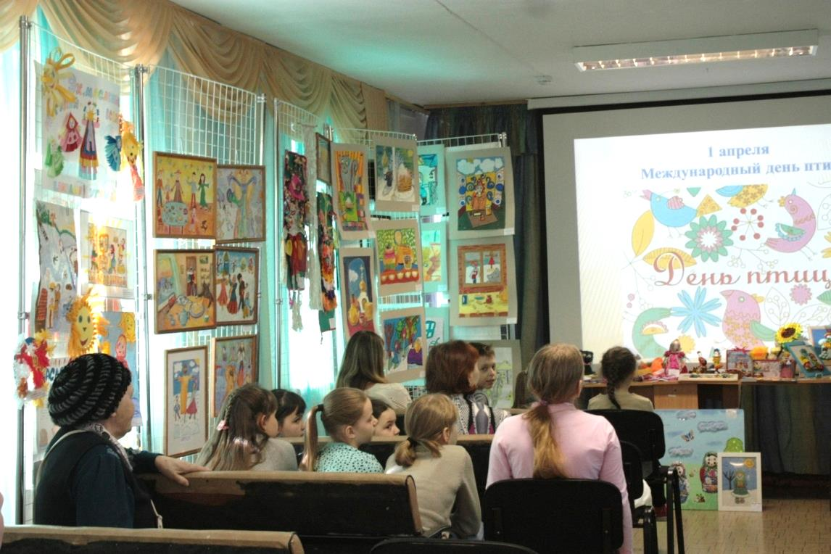
II ЭТАП ПРОФИЛЬНОГО ДНЯ (ЭТАП ОСВОЕНИЯ)
Мультимедийная презентация
«1 апреля - Международный день птиц»

Slide 13
Праздники связанные с прилетом птиц
9 марта – день встречи перелетных птиц, в народе его называли «Иванов день».
12 марта – «Проломи наст» день, в этот день привечали птиц к родным угодьям, к домам, к грядам льняным и конопляным семенем.
17 марта - в народном календаре «Герасим-грачевник», знаменующий прилет первых весенних птиц – грачей.
22 марта - этот день считался днем прилёта жаворонков и назывался «Сороки».
7 апреля - «Благовещение». А ещё говорили: «Благовещение – птиц отпущение».

Slide 14
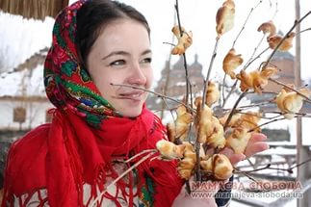
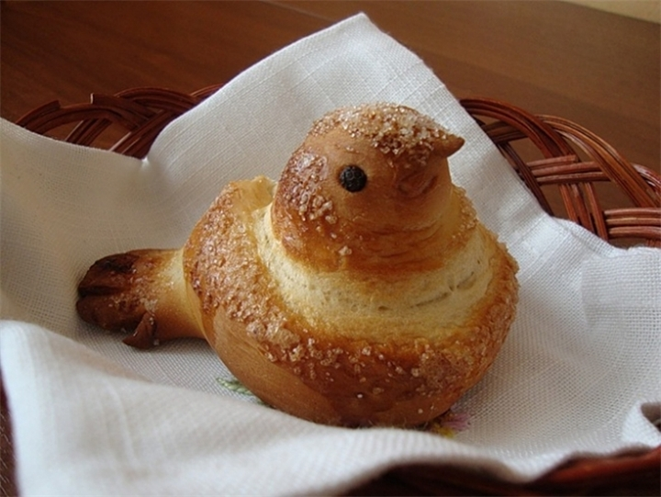
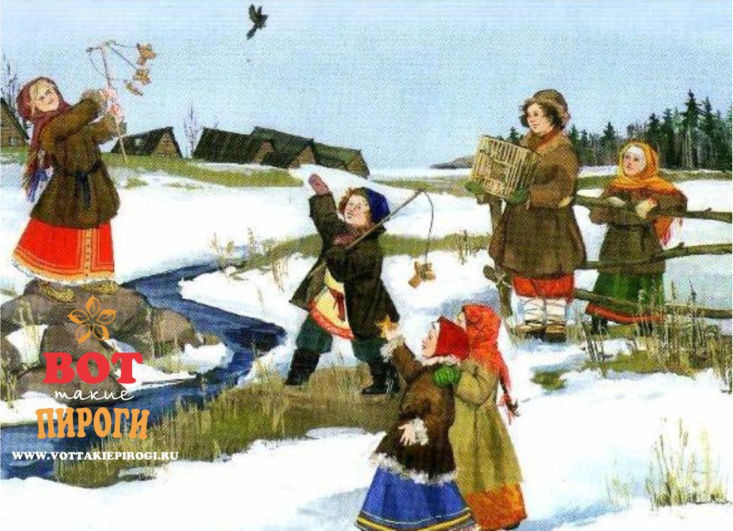
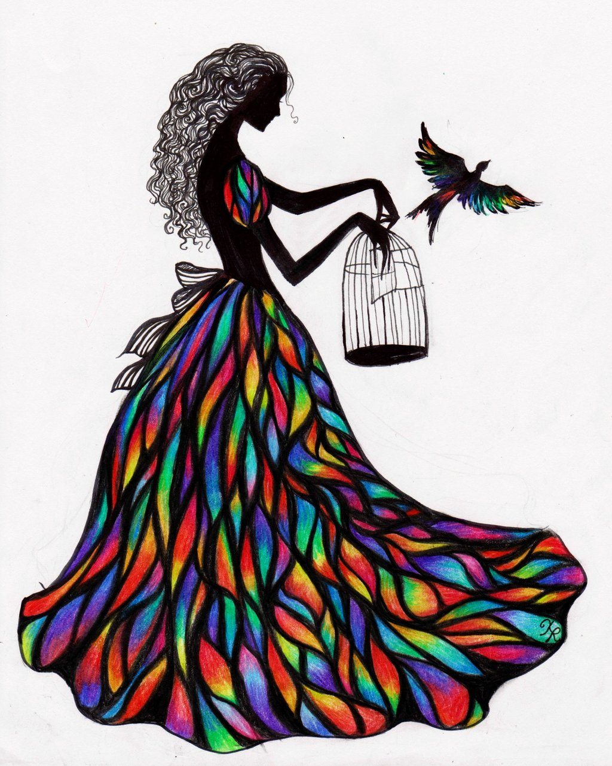

Slide 15
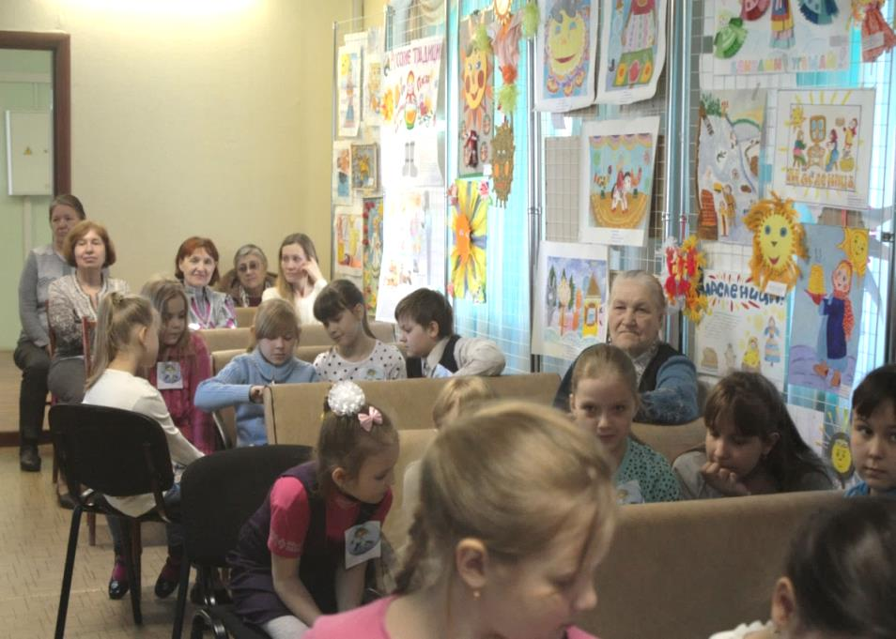
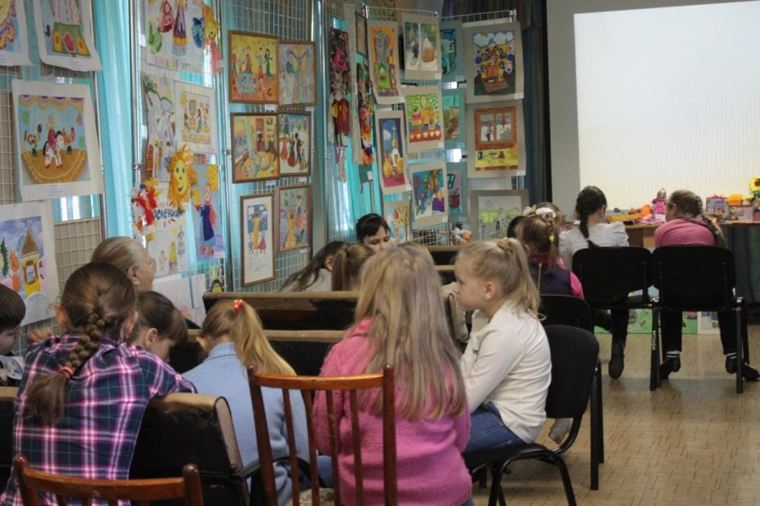



ИНТЕЛЕКТУАЛЬНО-РАЗВЛЕКАТЕЛЬНАЯ ИГРА
«ИЗ ЖИЗНИ ПТИЦ»
Первый тур
«Какие птицы прилетают первыми?»
Второй тур
«Птица с характером»
Третий тур
"Барометр природы"

Slide 16
ИНТЕЛЕКТУАЛЬНО-РАЗВЛЕКАТЕЛЬНАЯ ИГРА
«ИЗ ЖИЗНИ ПТИЦ»
Первый тур «Какие птицы прилетают первыми?»
№ | Загадка, вопрос | Ответ
1. | Всех перелетных птиц черней Чистит землю от червей Вдоль по пашням мчится вскачь А зовется птица | грач
 | Как называется картина Саврасова, на которой изображены грачи | «Грачи прилетели»
2. | На шесте дворец, во дворце певец | скворец
 | То прилетает первым самец или самочка скворца и почему? | Самец, подготовить жилище для будущего потомства

Slide 17
Интеллектуально-развлекательная игра «Из жизни птиц»
Третий тур "Барометр природы"
№ | Вопрос | Ответ
1. | Ласточки летают то вверх, то вниз | жди бурю
2. | Стрижи летают низко и с криком | к дождю
3. | Снегирь под окнами чирикает | к оттепели
4. | Вороны садятся на верхушки деревьев | перед морозом
5. | Чайки ходят по песку, Моряку сулят тоску, Села чайка на воду, Жди ... | хорошую погоду

Slide 18
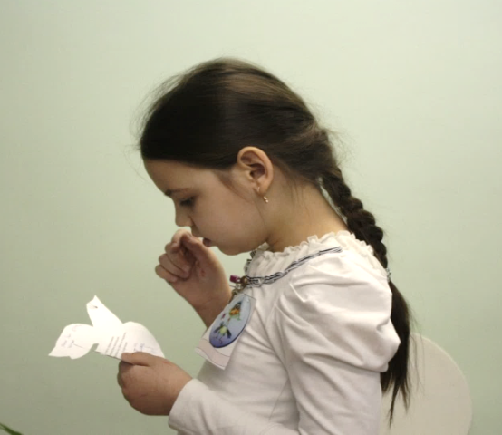
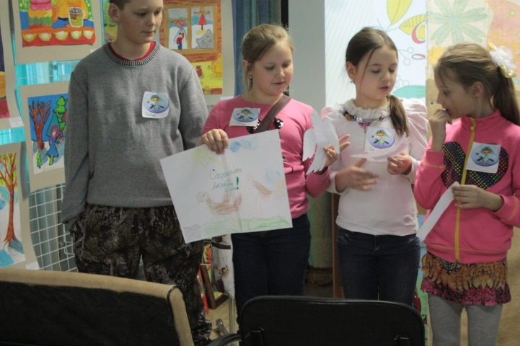
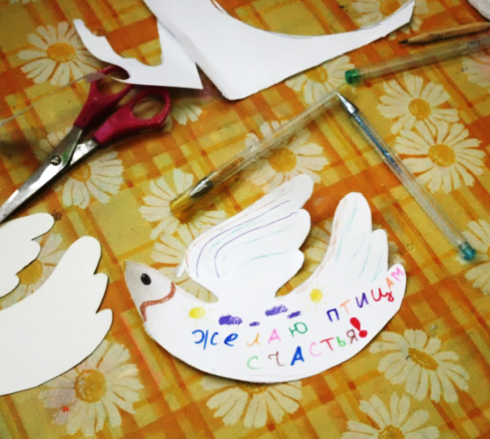
Творческое задания и защита команд

Slide 19
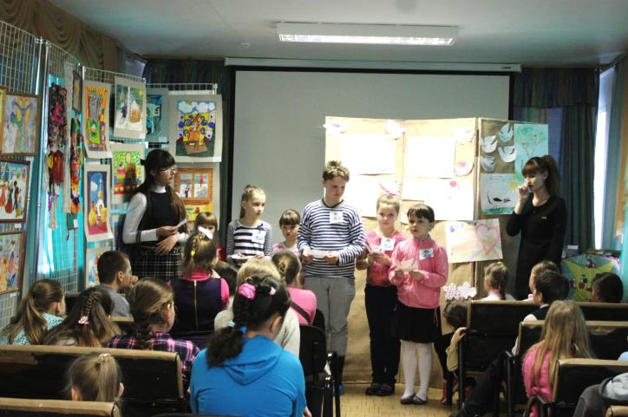
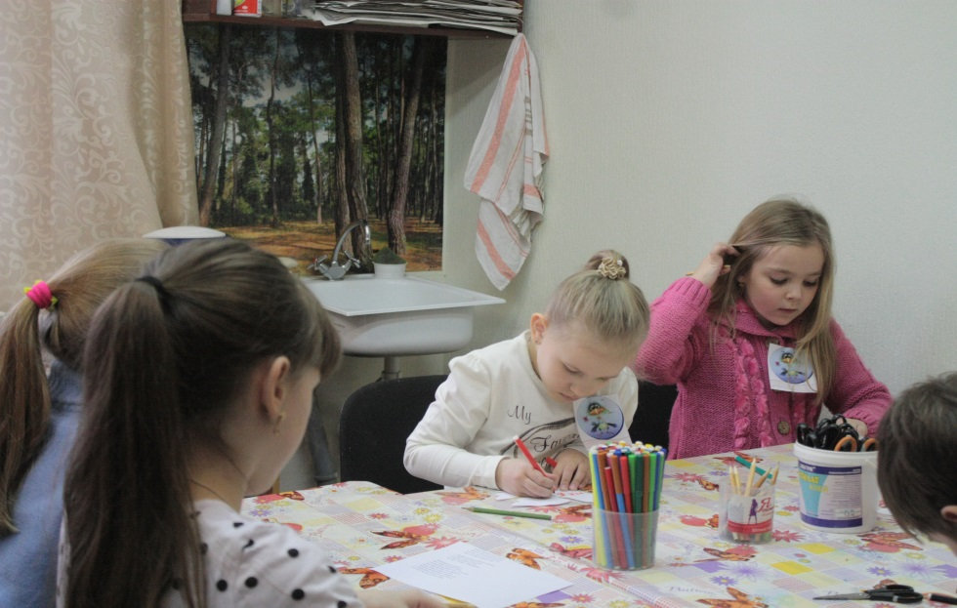
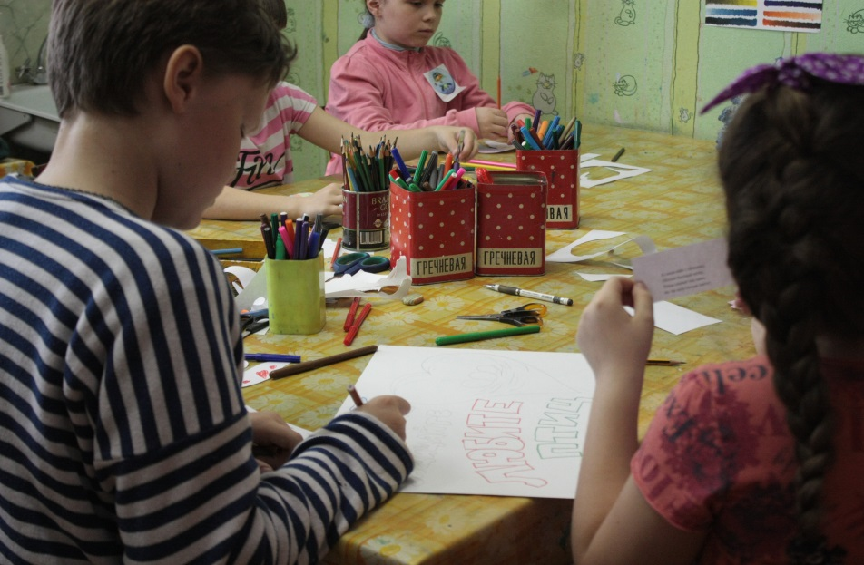
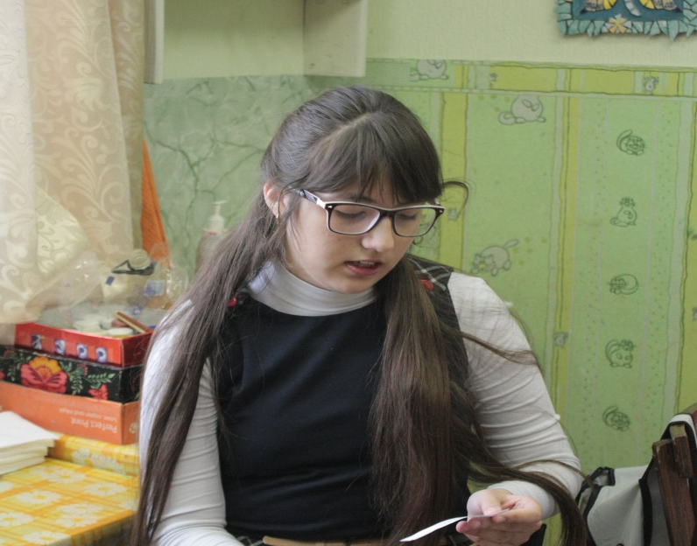

Slide 20
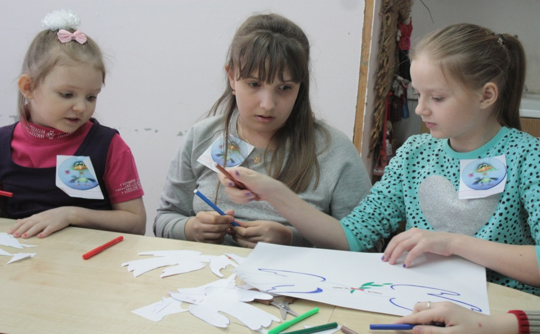
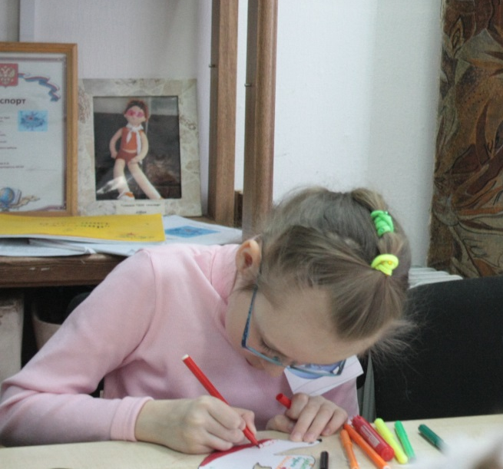
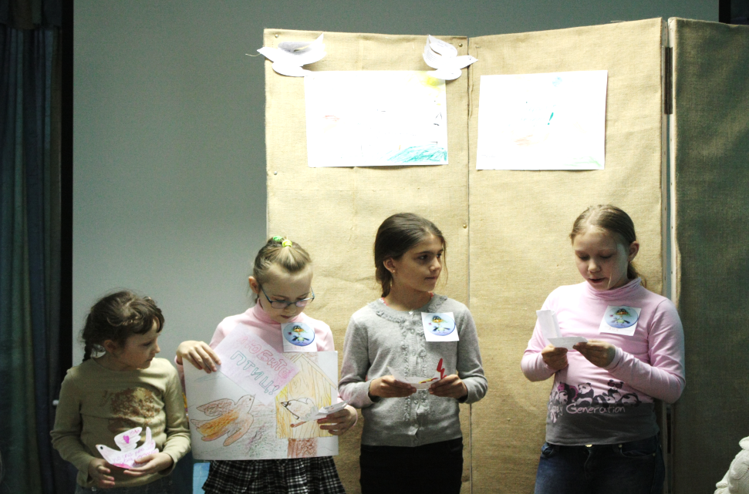
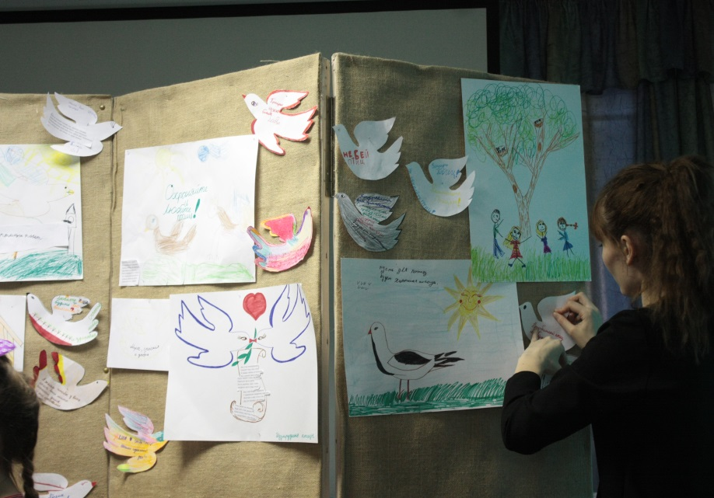

Slide 21
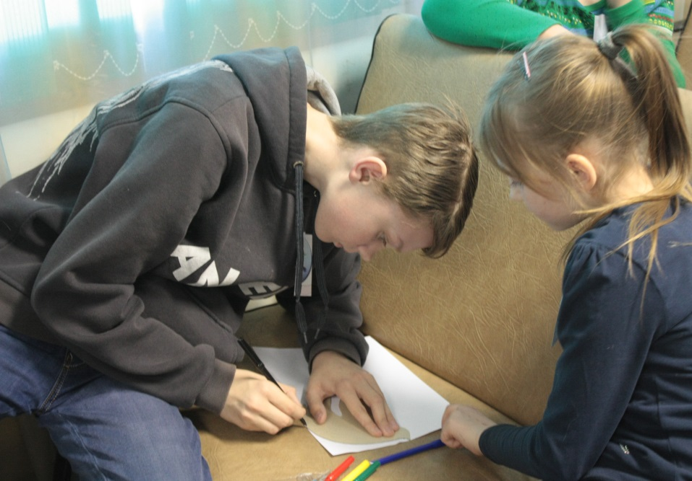
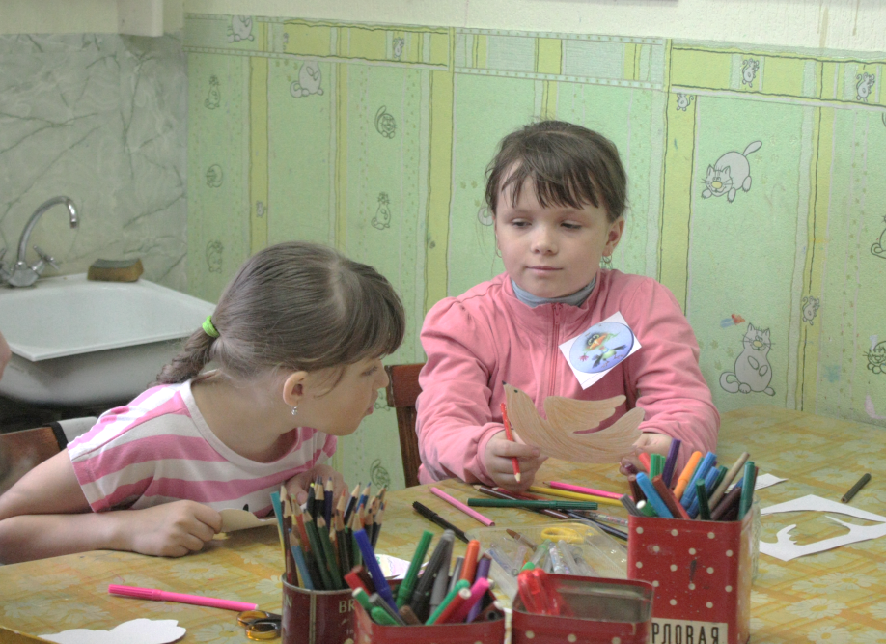
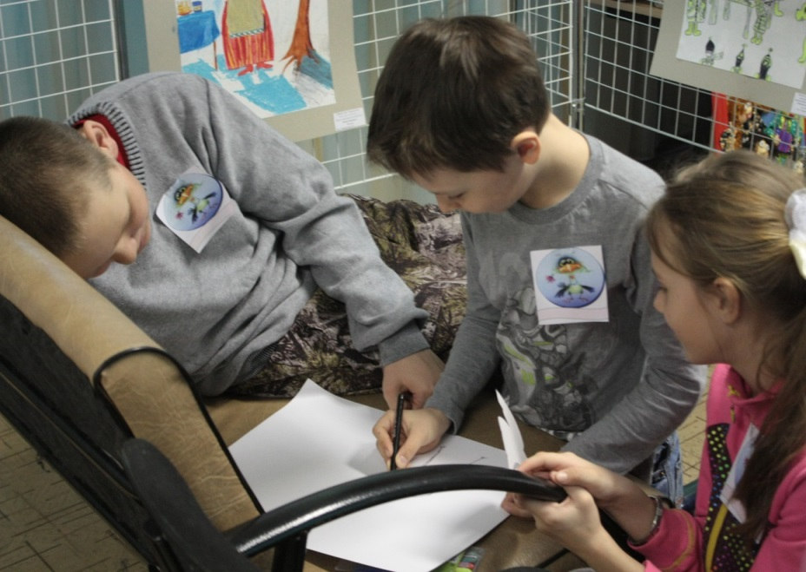
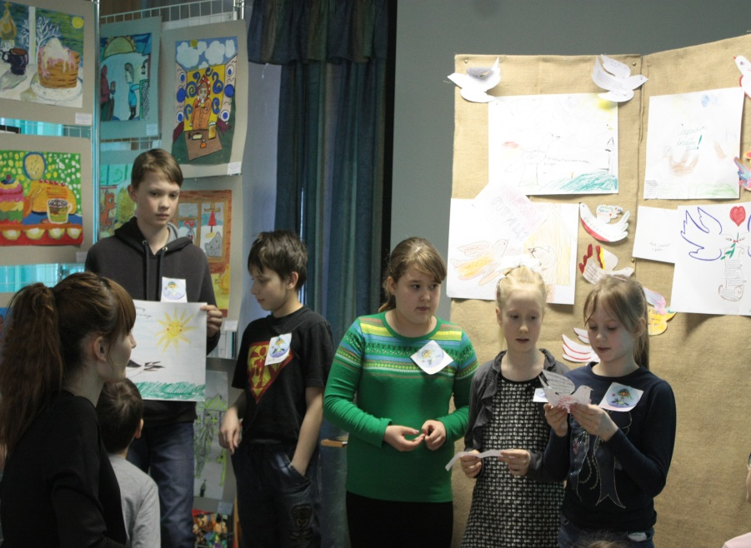

Slide 22
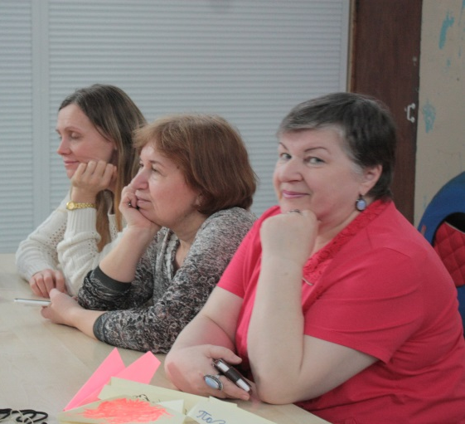
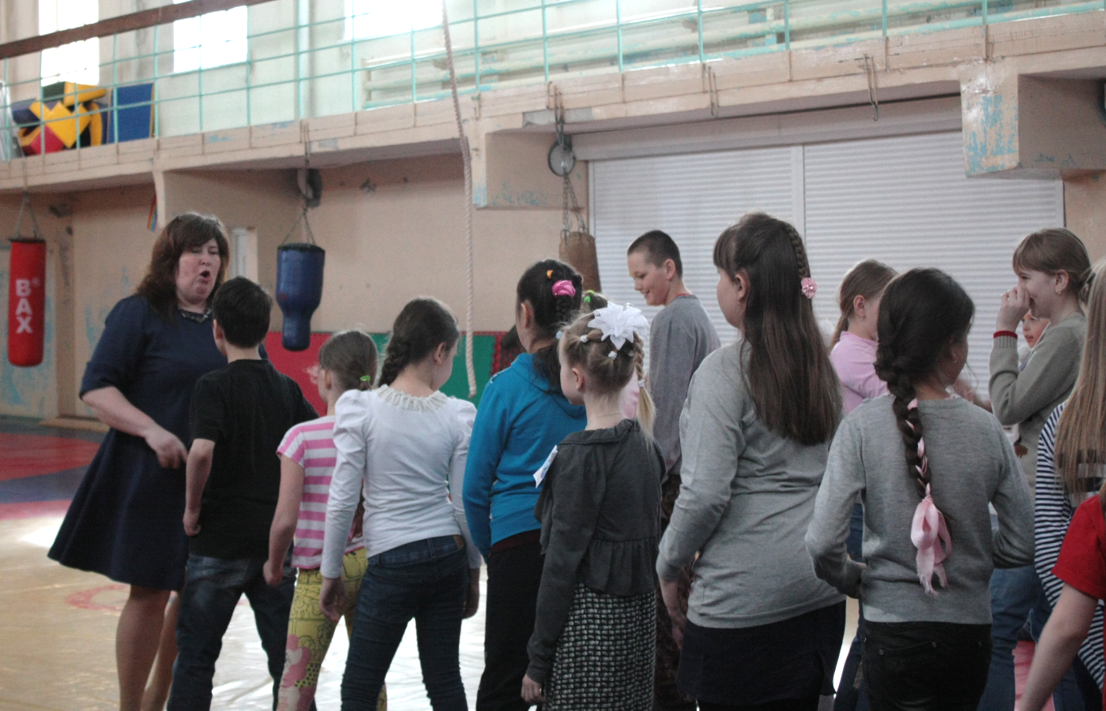
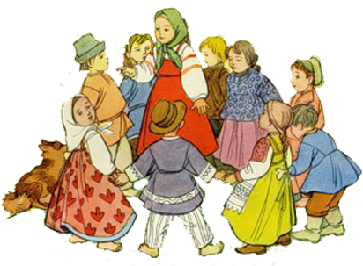
III ЭТАП ПРОФИЛЬНОГО ДНЯ
Русские народные игры

Slide 23
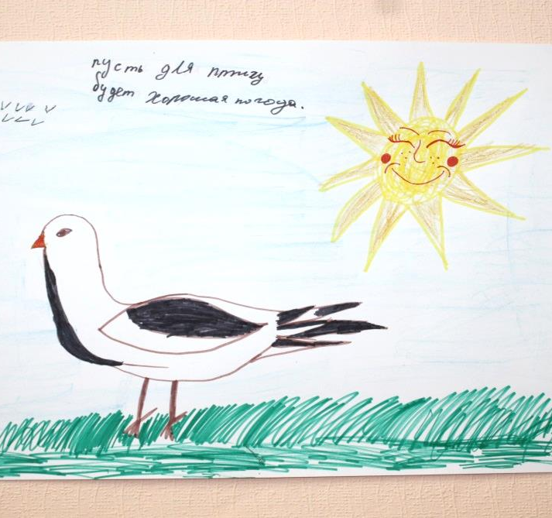
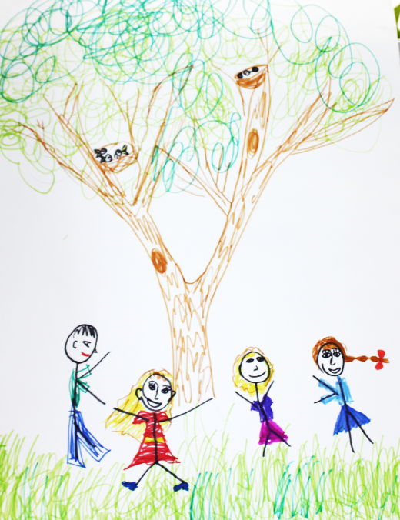
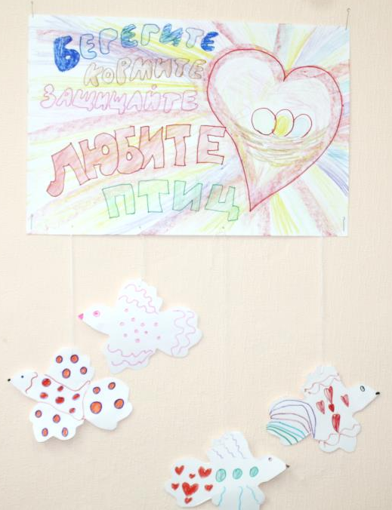
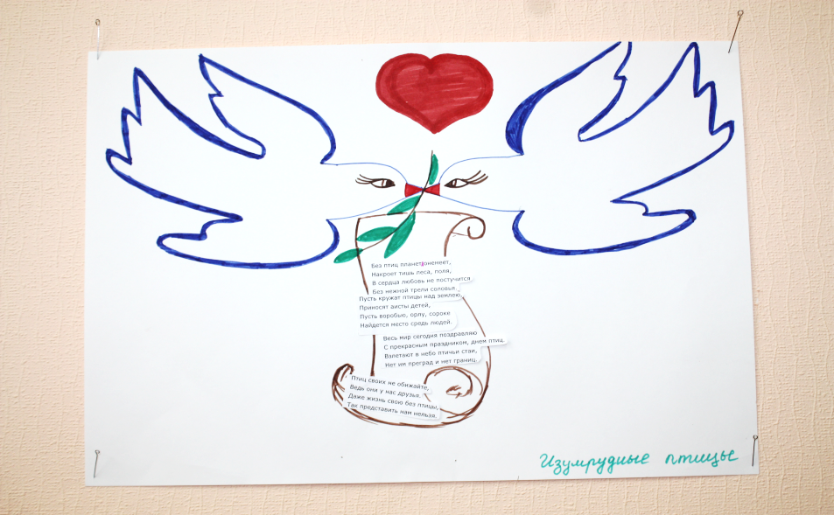
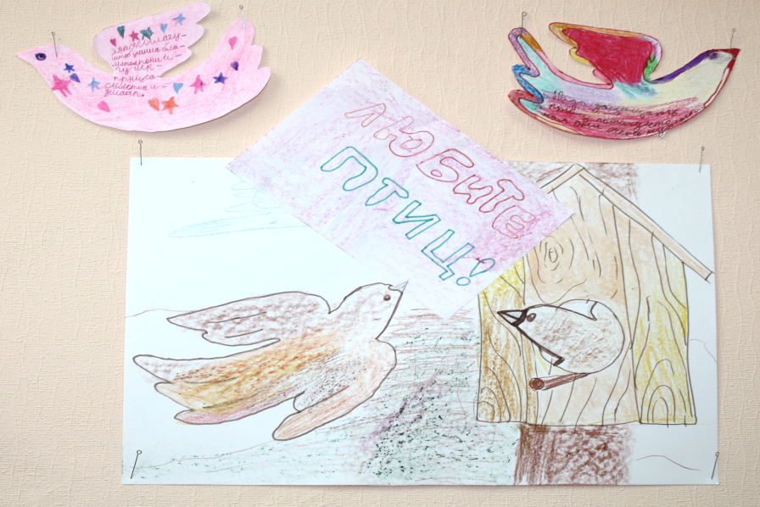

Slide 24
Каждое мгновение той работы,
которая называется воспитанием,
- это творение будущего и взгляд в будущее.
(В.А.Сухомлинский)

